Slide 1


Slide 2
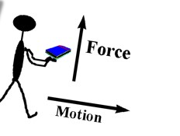
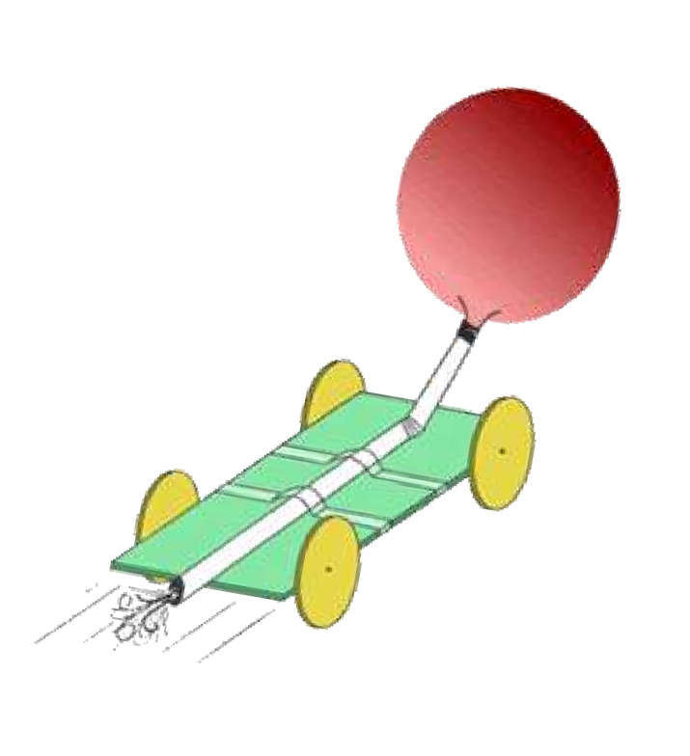
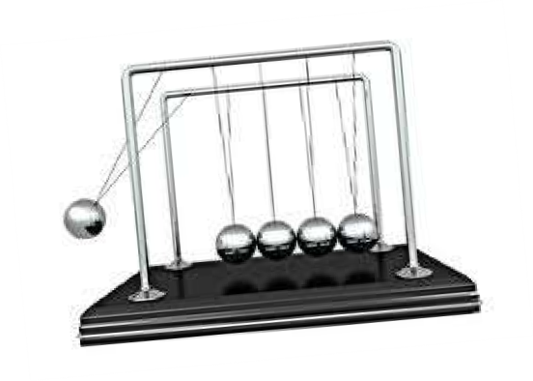
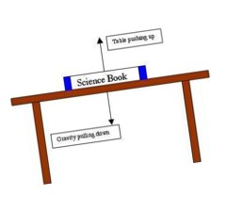

गती
बल व
कार्य

Slide 3


बल हे फक्त खेचणे किंवा ढकलणे आहे
सर्व बलांना आकार आणि दिशा दोन्ही असतात

Slide 4
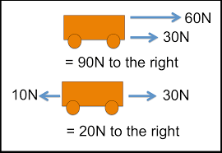
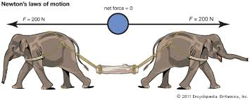
निव्वळ बल
जेव्हा दोन किंवा अधिक बल एकत्र
होतात तेव्हा त्यास निव्वळ बल
असे म्हणतात

Slide 5
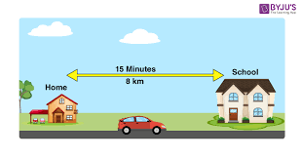
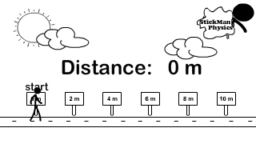
अंतर (Distance)
अंतर:
एखाद्या गतिमान वस्तूने दिशेचा विचार न करता, प्रत्यक्ष पूर्ण केलेल्या मार्गाची लांबी म्हणजे अंतर होय. अंतर ही अदिश राशी होय

Slide 6
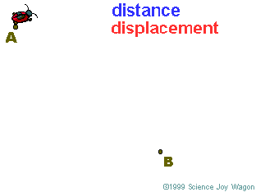
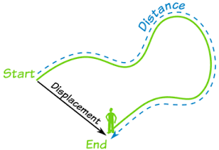
विस्थापन (Displacement)
विस्थापन:
एखाद्या गतिमान वस्तूने आरंभीच्या ठिकाणापासून अंतिम ठिकाणापर्यंत पोहोचण्यासाठी एका दिशेने पार केलेले कमीत कमी अंतर म्हणजे विस्थापन होय.
विस्थापनामध्ये अंतर व दिशा या दोन्ही गोष्टींचा विचार होतो म्हणूनविस्थापनही सदिश राशी आहे.

Slide 7
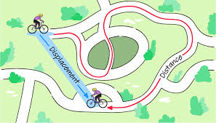
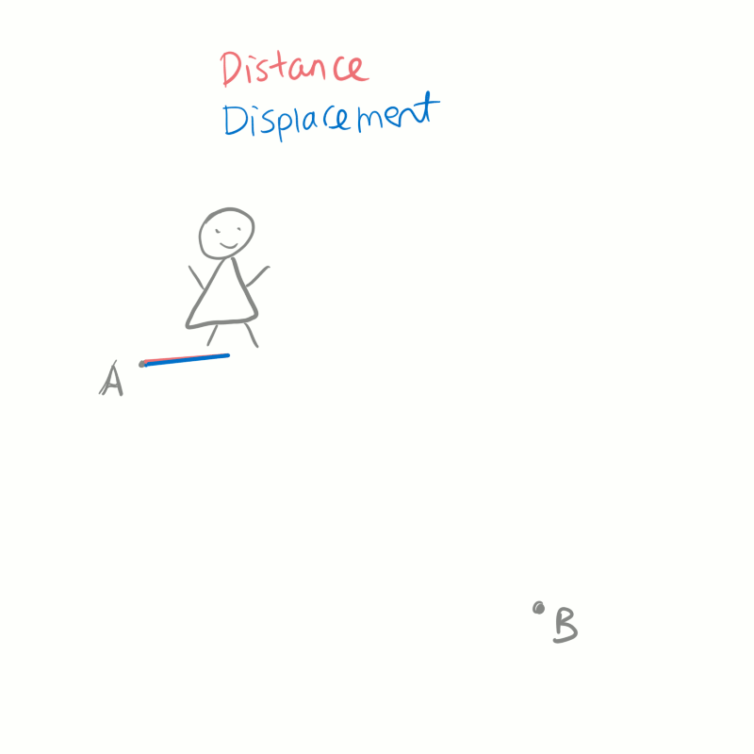
अंतर व विस्थापन (Distance and displacement)

Slide 8
चाल (Speed)
वस्तूला एका ठिकाण वरून दुयसऱ्या ठिकाणी जाण्यासाठी लागणार
दर प्रवास केलेल्या अंतरावर आणि त्या अंतरात जाण्यासाठी लागणाऱ्या वेळेवर अवलंबून असते.

Slide 9
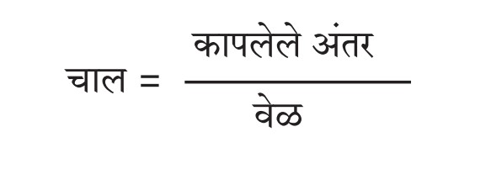

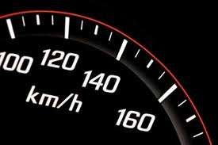
चाल (Speed)
https://www.youtube.com/watch?v=lGcq_NzG6W8

Slide 10

चाल (Speed)
सरासरी चाल = एकूण अंतर
एकूण वेळ

Slide 11
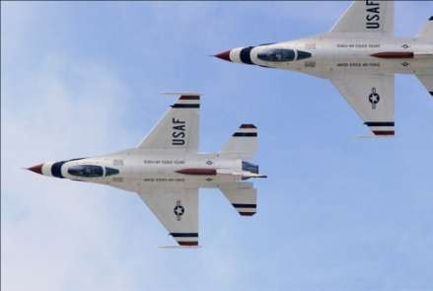
वेग (Velocity)
वेग :
वेग म्हणजे विशिष्ट दिशेने एकक कालावधीत वस्तूने कापलेले अंतर होय. वस्तूचा वेग खालील सूत्राच्या साहाय्याने काढता येतो.
वेग = विस्थापन वेळ

Slide 12
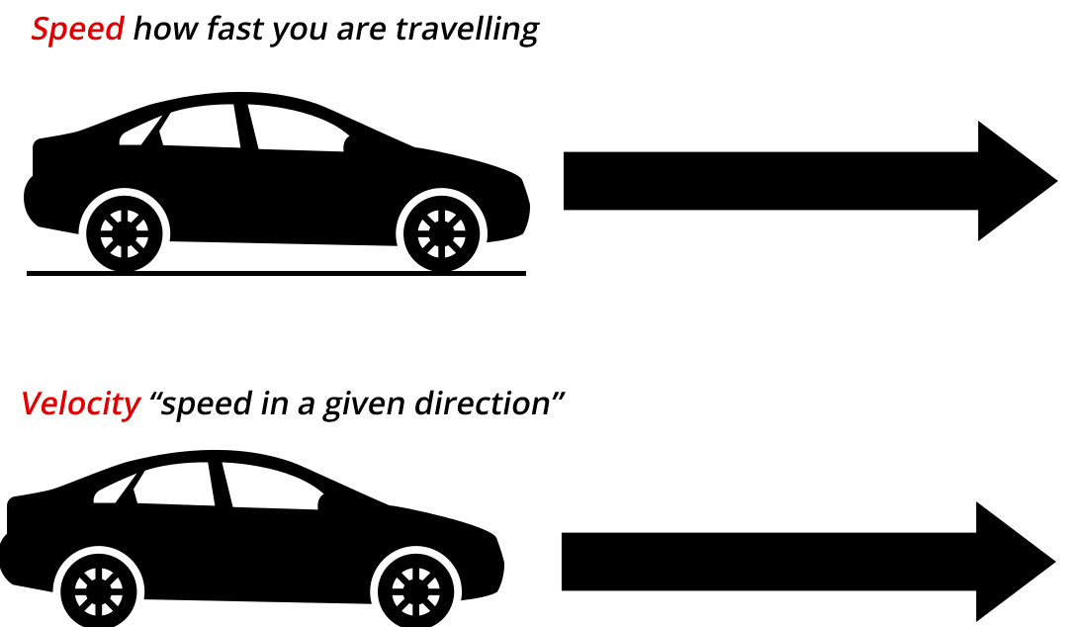
चाल व वेग (Speed and Velocity)
चाल
प्रमाणित प्रमाण (Scalar Quantity)
विशिष्ट दिशेतील चाल
वेक्टर प्रमाण
(vector Quantity)

Slide 13
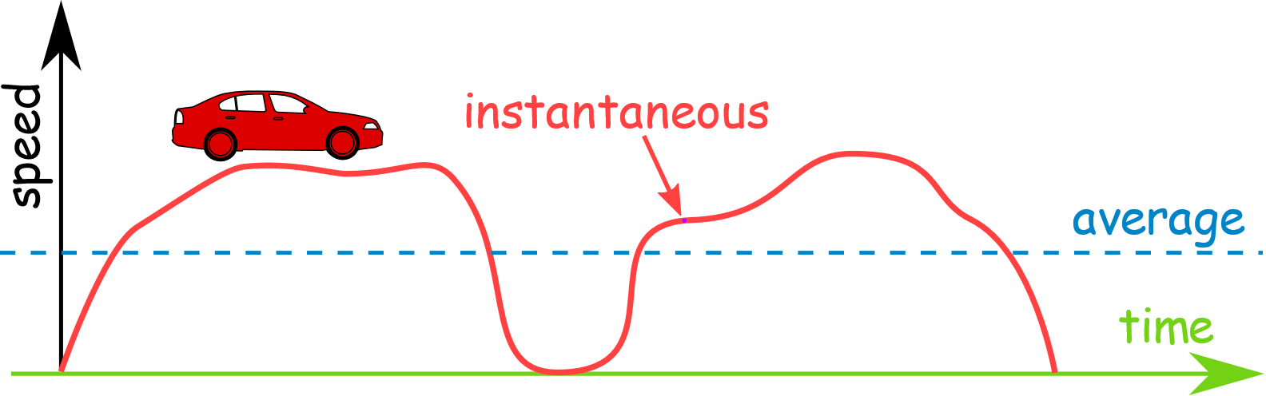
सरासरी वेग व तात्कालिक वेगः
सरासरी वेग हे स्थानांतर किंवा स्थानांतरन बदल म्हणून परिभाषित केले जाते ज्यामध्ये विस्थापन होते.
त्वरित वेग म्हणजे कोणत्याही वेळी किंवा त्याच्या मार्गाच्या कोणत्याही क्षणी वेग

Slide 14

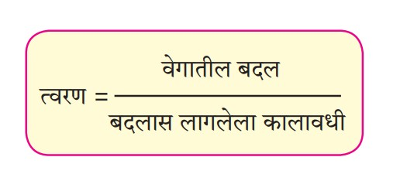
त्वरण (Acceleration)
वेळेच्या संदर्भात वस्तूचा वेग बदलण्याचा दर म्हणजे त्वरण
त्वरण हे वेक्टर प्रमाण आहेत (त्यामध्ये त्यांची परिमाण आणि दिशा आहे)

Slide 15


बल (Force)

Slide 16
बल आणि त्वरण (Force and Acceleration)
न्यूटनचा नियम कायदा बल आणि त्वरण यांच्यात थेट संबंध असल्याचे दर्शवितो
दिलेल्या वस्तुमानाच्या वस्तूवर जितकी अधिक शक्ती लागू केली जाते तितक्या वस्तूला गती येईल
उदाहरणार्थ, वस्तूवरील शक्ती दुप्पट केल्याने त्याचे त्वरण दुप्पट होते.

Slide 17

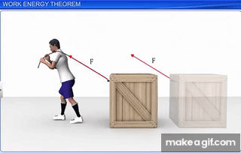
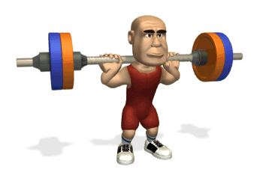
कार्य (Work)

Slide 18
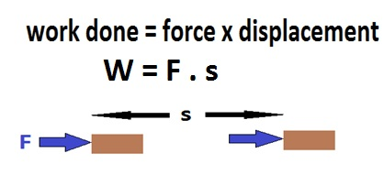
बल, विस्थापन व कार्य (Force, Displacement and Work)
जेव्हा बल अंतरावरुन काहीतरी हलवते (विस्थापन) तेव्हा कार्य केले जाते.
विस्थापन आणि बाळ यांचा गुणाकार करून केलेल्या कार्याची गणना करता येऊ शकते

Slide 19

वेग (Velocity)
वस्तुची विशिष्ट दिशेतील चाल याचा चालशी गोंधळ करू नका… याचा अर्थ असा नाही की तो एकच आहे !!

Slide 20
वेगात नेहमीच एक दिशा समाविष्ट करणे आवश्यक आहे
उदा: विमानाचा वेग दक्षिणेस 600 किमी / तासाचा असू शकतो

Slide 21
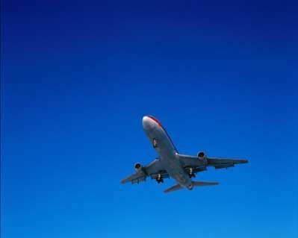
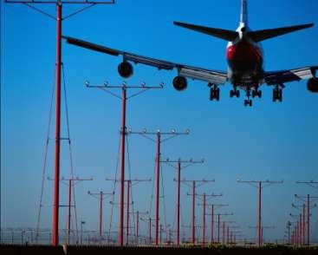
वेग किंवा दिशा बदलल्यास वेग बदलतो

Slide 22
परिणामी वेग
समान दिशा: दोन वेग एकत्र करा.
भिन्न दिशा : दोन वेग कमी करा

Slide 23
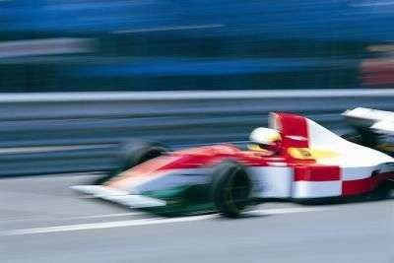
त्वरण
(Accleration)
ज्या वेगाने वेग बदलतो.
वेग बदलण्यासाठी (वेग किंवा दिशा किंवा दोन्ही बदलणे आवश्यक आहे )

Slide 24
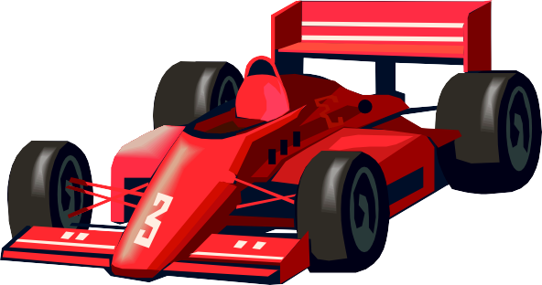
हे फक्त किती वेग वाढवते हेच नाही, परंतु ते किती वेगवान होते हे देखील आहे.
वेगात जलद बदल झाल्यास प्रवेग वाढतो

Slide 25
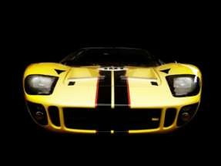
त्वरण(Accleration)
त्वरण = अंतिम वेग - प्रारंभ वेग
= वेग बदलण्यासाठी लागणारा वेळ
वेग प्रति सेकंद मीटरने व्यक्त केला जातो (m/s) आणि वेळ सेकंदाने व्यक्त होते, म्हणून प्रवेग प्रति सेकंद मीटरने व्यक्त होते (m/s)

Slide 26


